Slide 1


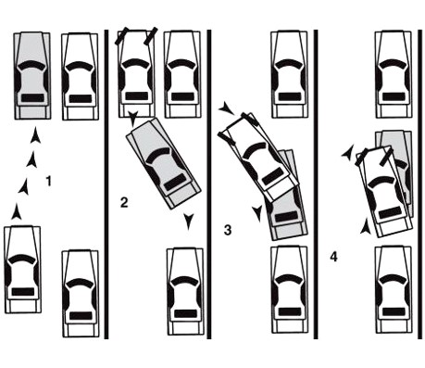
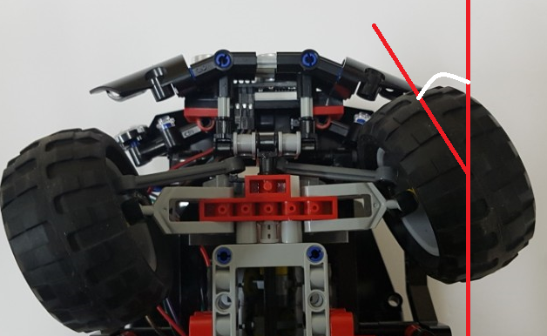
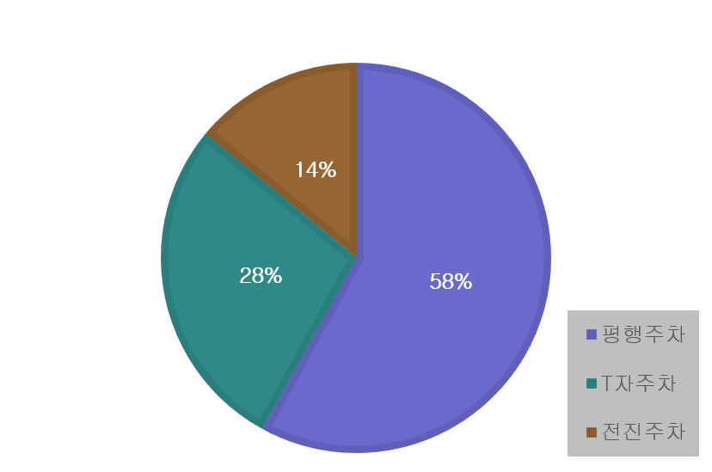
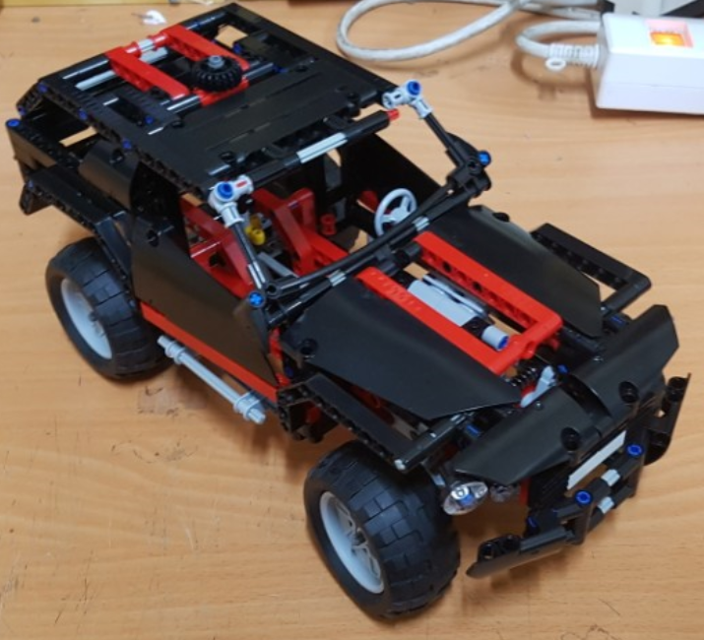
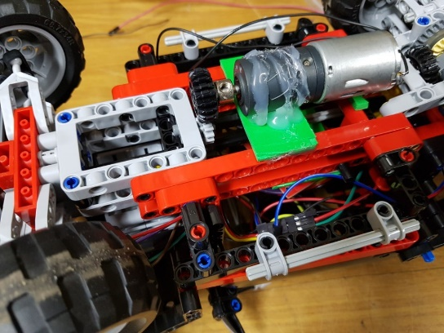
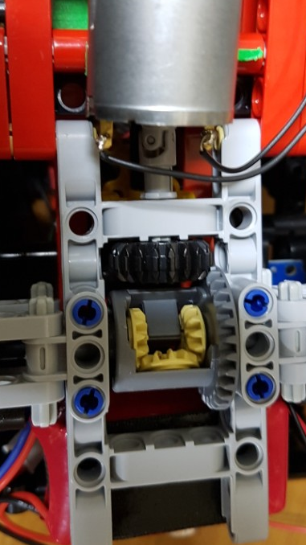
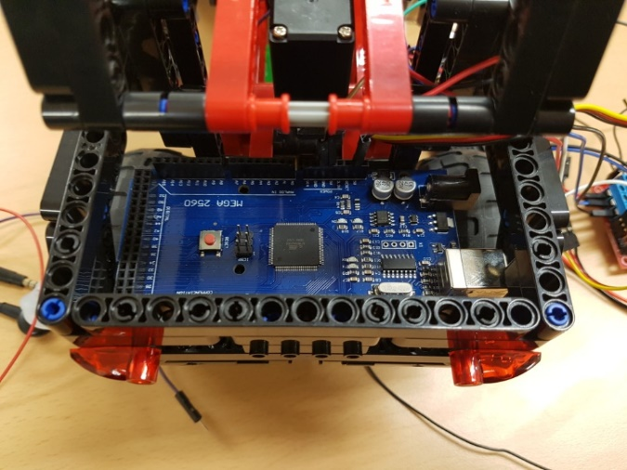
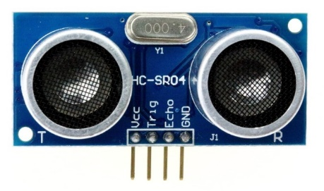
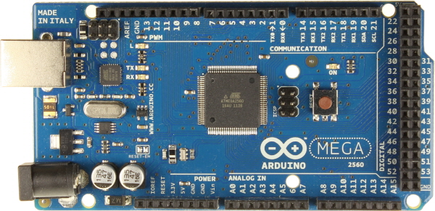
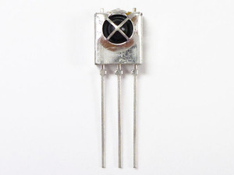
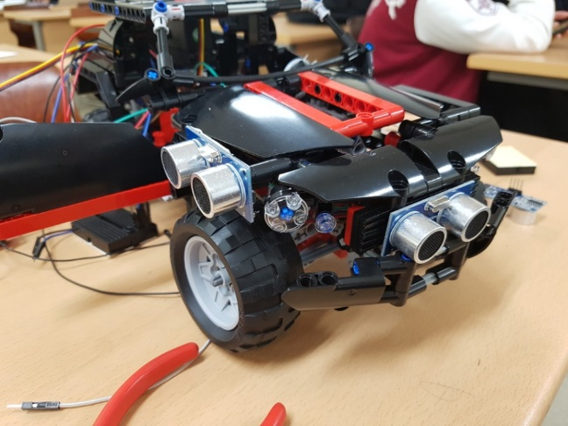
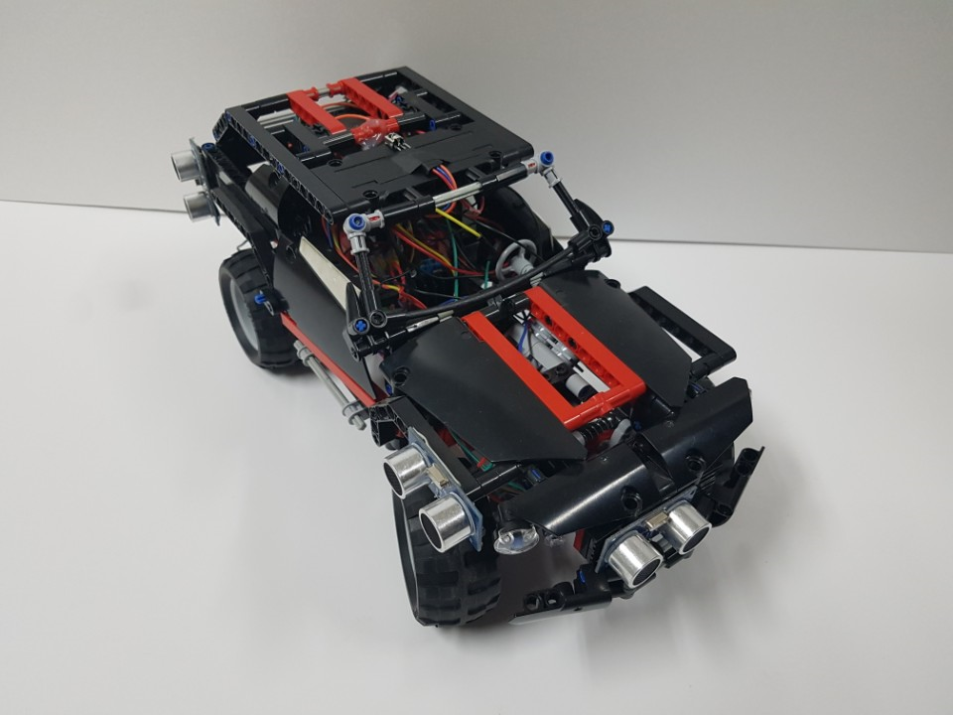
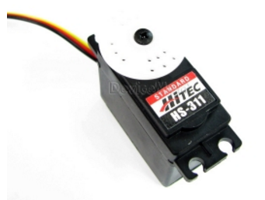
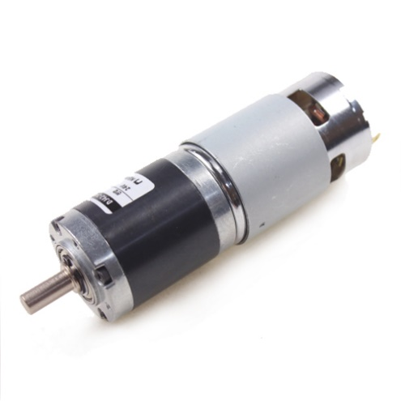
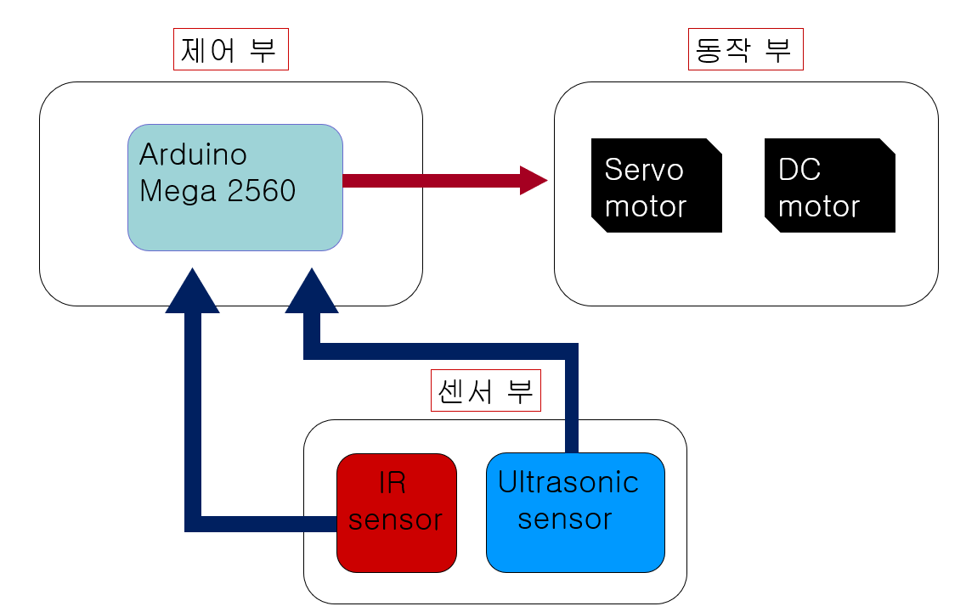
자동주차시스템
SSG
2016270630 윤호영
2016270634 이찬호
1. Abstract
평형주차시스템을 만들기 위해서 실제
차에서 적용되는 평형주차 공식을 토대로 프로그램을 프로그래밍 시켜주었다
- 자동차를 운전 함에 있어서 주차는 가장 어려운 과제이다.
인터넷을 보면 어렵지 않게 주차에 어려움을 겪거나 주차도중 사고가
나는 경험의 글을 심심치 않게 볼 수 있다. 주차에 어려움을 겪는
사람들을 위한 시스템으로써 자동주차시스템을 만들게 되었다.
20대부터 50대까지 운전자들을 대상으로 설문조사 결과 운전자들은
가장 어려운 주차 방법으로 평행주차를 뽑았다.
따라서, 자동주차시스템이 평행주차를 하도록 만들었다
이 공식을 이용하기
위해서는 앞 바퀴가
45도 꺾여야 한다.
하지만, 모형 차량은 앞바퀴가 30도 까지만
회전해서 완벽히 공식과 같은 방법으로
주차할 수 는 없었다.
30도
평행주차 공식
3. Results
2. Methods
구동부
사용부품 소개
B. 알고리즘
초기 차체의 모습
초음파 센서
ARDUINO MAGA
IR 센서
중앙 처리
자동 주행을 위한 센서
모든 코드를 총괄하는 CPU
적외선 리모콘 센서를 받기 위한 IR센서
센서부
Servo 모터
DC 모터
완성품
자동차의 방향을 정하는 Servo 모터
자동차의 속도를 결정
4. Conclusions
어려웠던 점
초음파 센서의 딜레이가 생각보다 길어 항시 값을 받아야 하지만 그렇지 못하여 여러 오차에 대한 고민해 봐야 했다.
계획상으로 부저를 넣어 주차공간을 찾을 때 울리게 하고 주차 완료 시 울리게 할 계획이었지만 IR 헤더파일과 수동부저의 TONE함수와 충돌이 일어나 같이 사용할 수 없었다.
B. 보완점과 해결방안
초음파 센서의 문제는 기존의 속도보다 느리게 모터를 작동시켜 초음파의 딜레이가 생기더라도 천천히 움직이기 때문에 오차가 그렇게 그게 발생하지 않도록 조정하였고, 추가 버튼을 사용하여 거리를 조절하는 것으로 바꾸었다.
자종주차라는 시스템이 완벽하게 자동으로, 사고가 나지 않게 하는 것이 목표이지만, 부품의 한계상 완벽한 자동과 오차 없는 주차는 힘들 것으로 예상된다.
속도를 더 줄이거나, 좋은 센서를 사용하여, 센서 값을 빠르게 업데이트 시킨다면 충분히 극복가능하고, 주차로 인한 사고를 줄일 수 있을 것이다.
IR 헤더파일을 사용하지 않고 IR센서를 사용할 수 있다면 IR 센서와 TONE함수를 모두 사용할 수 있을 것이다.
Notes:
Comment
어차피 포스터에서 글은 잘 안 읽히지만, 읽기 편한 글자 크기를 사용할 것.
<2. Methods>의 A 와 같은 ‘알아보기 쉬운＇ 전체 시스템 구성 및 알고리즘 도식은 필수임.
<2. Methods>의 B와 같이, 원리 및 개요 설명엔 남이 만들어 놓은 고급진 사진을 적절히 쓰는게 좋음.
<4. Conclusion> 은 무조건 간단히 구성할것. (설명충 x, 항목으로 굵직하게)
위 포스터와 같이 사진 위주로 구성할 것.

